Slide 1
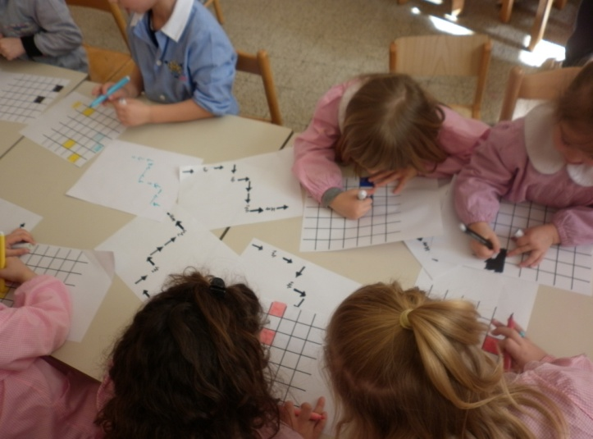
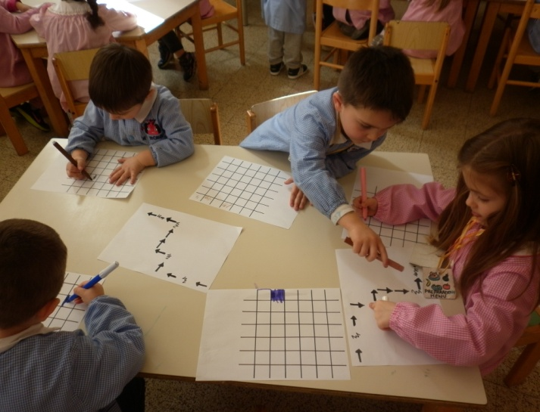
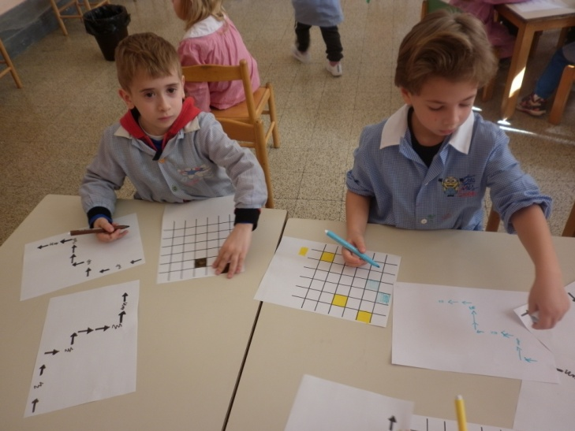
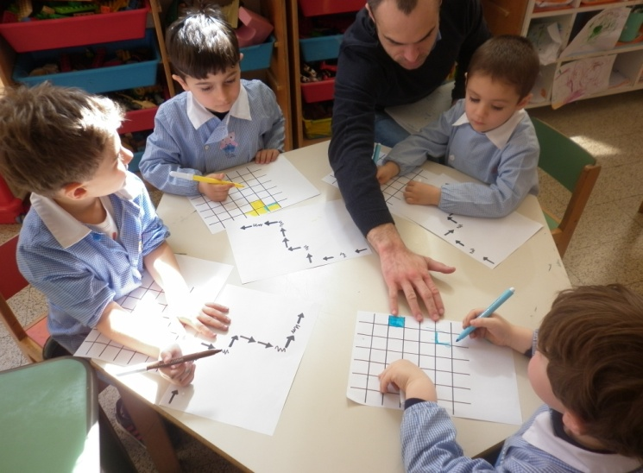
LINGUAGGIO DI PROGRAMMAZIONE E ROBOTICA EDUCATIVA NELLA SCUOLA DELL’INFANZIA
SEGUO UN ALGORITMO…MI ORIENTO NEI QUADRETTI
(Quali passi per portare a termine il “compito”?)

Slide 2
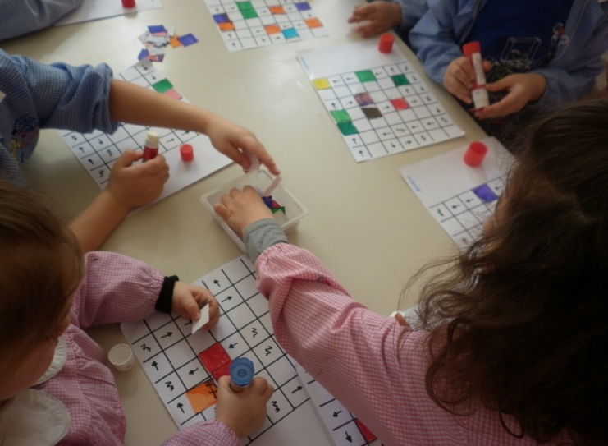
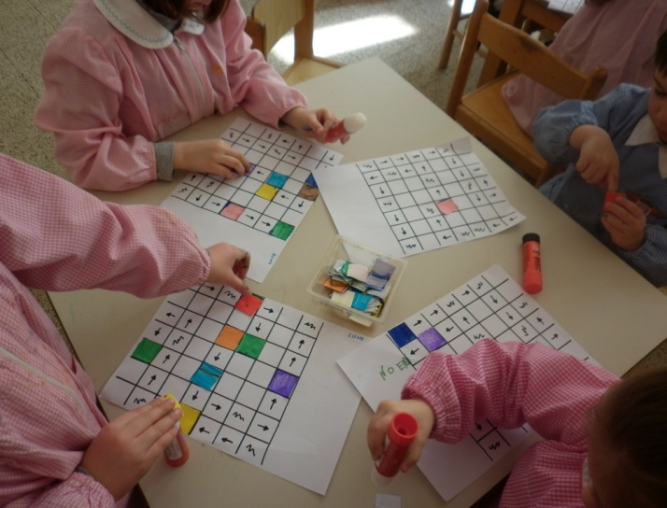
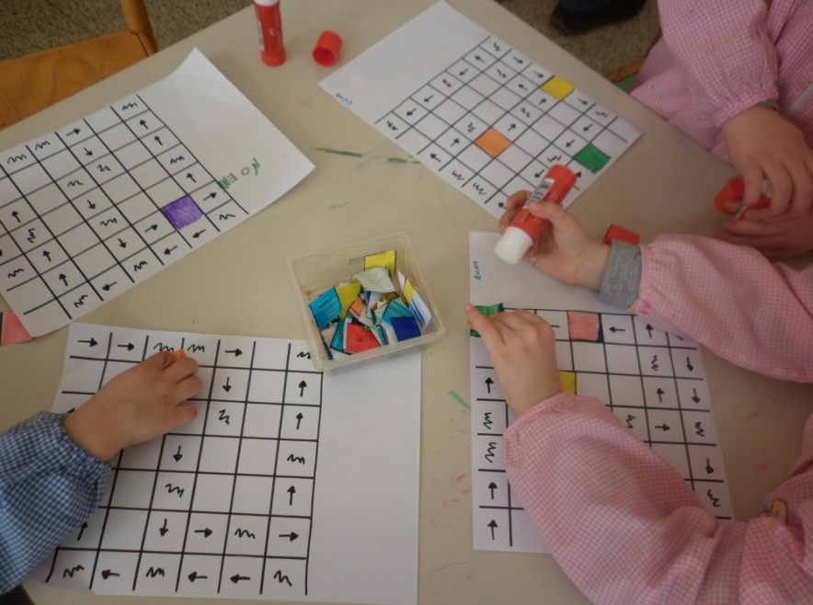
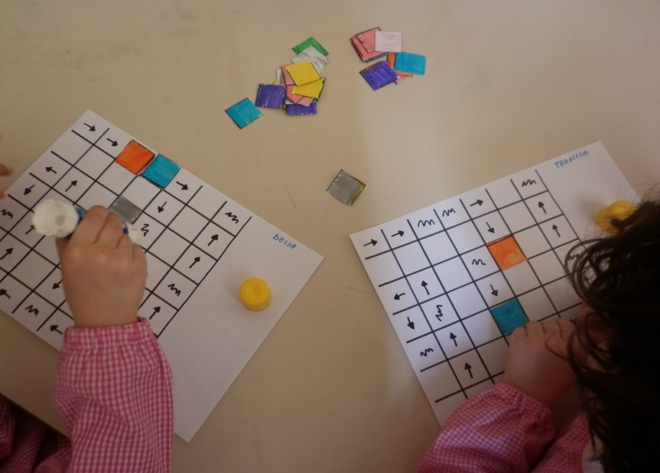
ORA RIEMPIO O SALTO I QUADRETTI… SECONDO I SIMBOLI DELLA LEGENDA…
AVVICINARSI AL LINGUAGGIO DI PROGRAMMAZIONE VUOL DIRE DIVENTARE SOGGETTI ATTIVI DELLA TECONOLOGIA

Slide 3
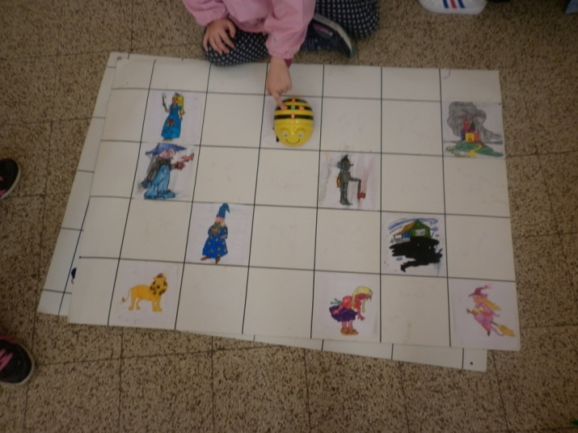
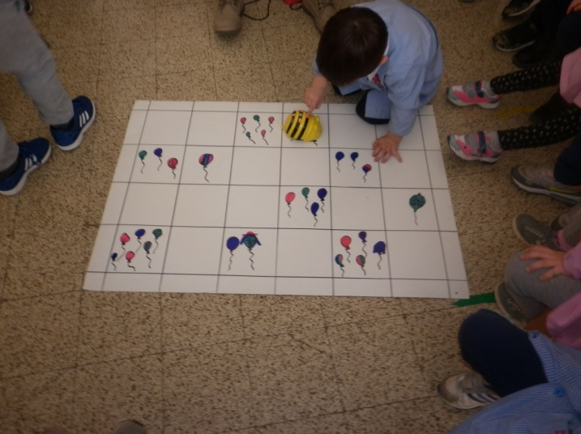
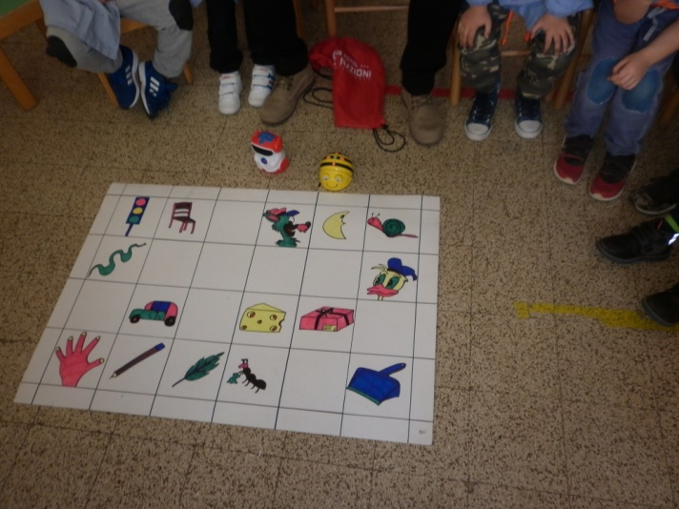
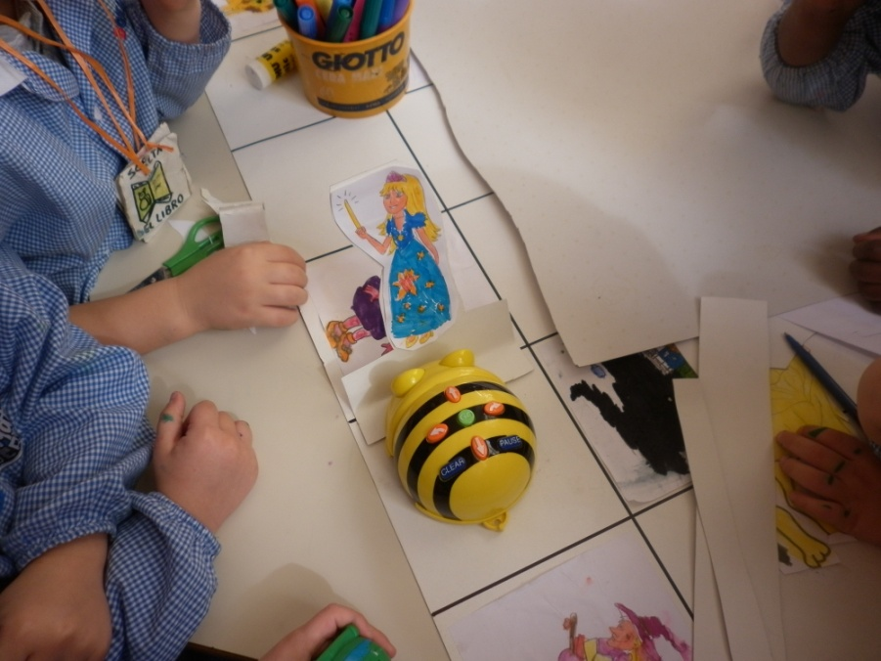
CON IL ROBOT “BEEBOT”IMPARO IL LINGUAGGIO DI PROGRAMMAZIONE (quanti passi avanti-indietro-a destra- sinistra…per arrivare a…)

Slide 4
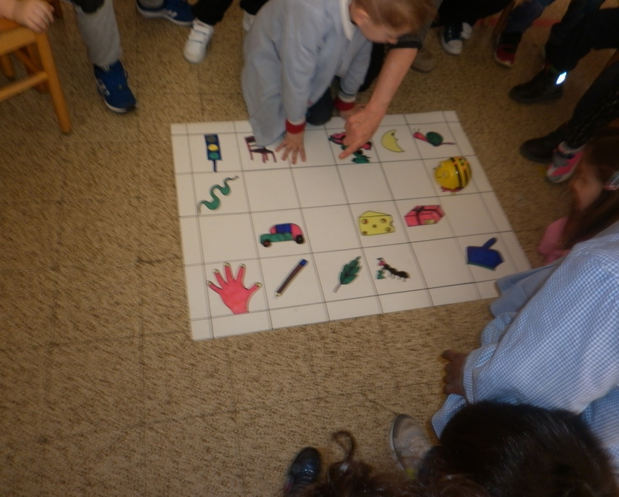
La robotica e’ un metodo per rendere l’apprendimento efficace, che sviluppa il pensiero computazionale-attitudine mentale al problem solving (risolvere, analizzare problemi di ogni ordine e grado in maniera creativa) e’ un metodo divertente che utilizza i robot per stimolare curiosità e l’uso della logica;
Sono in molti a credere che lo sviluppo del pensiero computazionale rappresenti la quarta abilità di base, oltre a saper leggere, scrivere e far di conto ed è per questo che deve essere insegnato fin dai prim anni di scuola

